Slide 1
Kafka 用户日志上报实时统计之 编码实践

Slide 2
Kafka 用户日志上报实时统计之编码实践 — 课程概要
数据生产实现
数据消费实现
数据持久化
应用调度

Slide 3
Kafka 用户日志上报实时统计之编码实践
数据生产实现

Slide 4
数据生产实现
本课时包含以下知识点：
配置数据生产模块
实现 Flume 到 Kafka 模块

Slide 5
数据生产实现 — 配置数据生产模块
项目基础配置所包含的内容，如下所示：
项目工程的文件配置
集群连接信息配置
开发演示

Slide 6
数据生产实现 — 实现 Flume 到 Kafka 模块
实现 Flume 到 Kafka 模块所包含的内容，如下所示：
Flume 集群信息配置
数据收集
数据收集演示

Slide 7
Kafka 用户日志上报实时统计之编码实践
数据消费实现

Slide 8
数据消费实现
本课时包含以下知识点：
配置数据消费模块
实现 Kafka 到 Storm 模块

Slide 9
数据消费实现 — 配置数据消费模块
配置数据消费模块信息所包含的内容，如下所示：
Storm 集群信息配置
依赖文件配置
操作演示

Slide 10
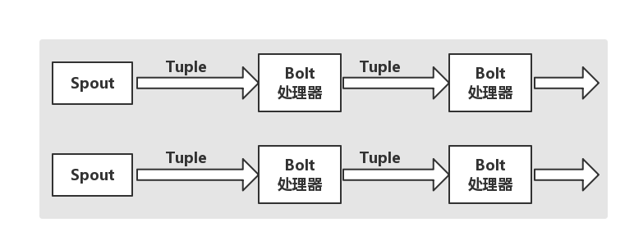
数据消费实现 — 实现 Kafka 到 Storm 模块
实现 Kafka 到 Storm 模块所包含的内容，如下所示：
实现思路
Spout 实现
Bolt 实现
Topology 实现
操作演示

Slide 11
Kafka 用户日志上报实时统计之编码实践
数据持久化

Slide 12
数据持久化
本课时包含以下知识点：
数据层基础代码实现
实现 Storm 到 DB 模块

Slide 13
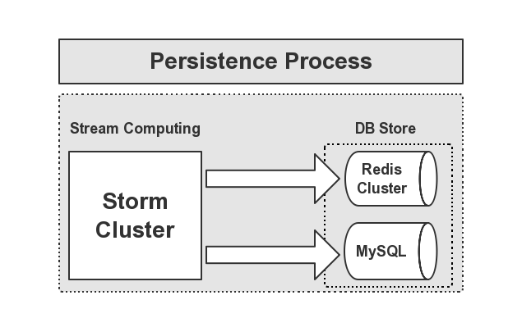
数据持久化 — 数据层基础代码实现
实现基础层代码模块所包含的内容，如下所示：
实现思路
DAO工具类编写
代码实现演示

Slide 14
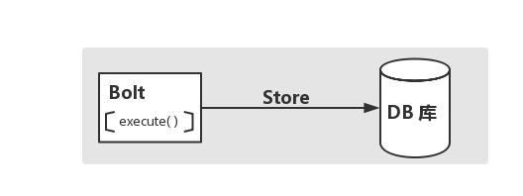
数据持久化 — 实现 Storm 到 DB 模块
实现 Storm 到 DB 模块所包含的内容，如下所示：
实现思路
入库流程实现
操作演示

Slide 15
Kafka 用户日志上报实时统计之编码实践
应用调度

Slide 16
应用调度
本课时包含以下知识点：
应用打包部署
提交 Topology 到 Storm 集群

Slide 17
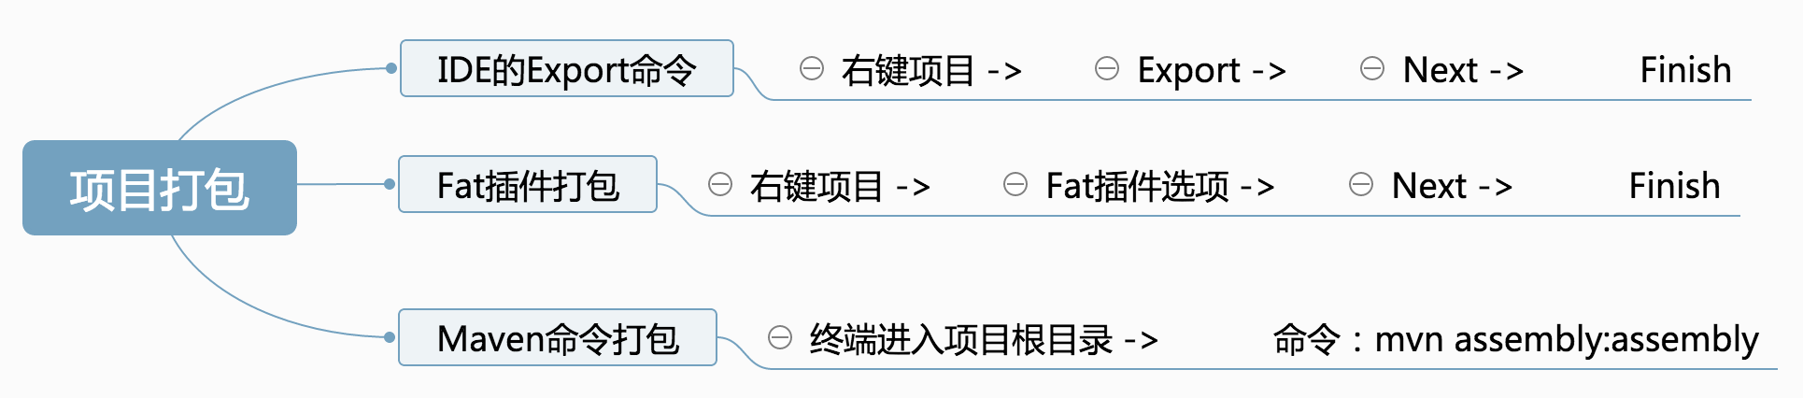
应用调度 — 应用打包部署
打包所包含的内容，如下所示：
打包方式流程
使用 Maven 打包
打包实现演示

Slide 18
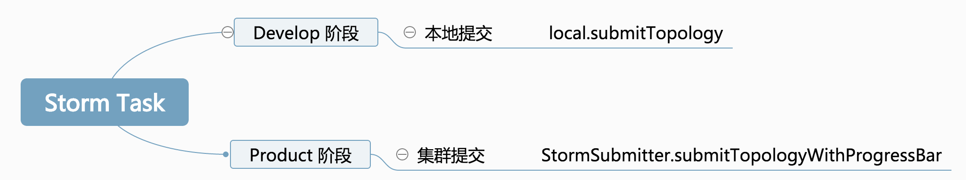
应用调度 — 提交 Topology 到 Storm 集群
实现该模块所包含的内容，如下所示：
实现思路
提交流程实现
实现演示

Slide 19
Kafka 用户日志上报实时统计之分析与设计
本课程我们对项目的指标进行了编码实践，并指导大家去编码实现了相应的模块功能，以及帮助大家去提交我们开发的应用等知识，应该掌握以下知识：
数据生产和消费的实现
实时统计的模块的关键
数据的持久化
应用的调度
有了这些知识作为基础会使得我们在今后的工作当中，开发类似实时统计项目变得游刃有余，更加的得心应手。

